Slide 1
*

Slide 2
КРАТКОЕ ДОСЬЕ
Разговорное радио о СПОРТЕ и жизни.
«Спорт FM» – главная спортивная радиостанция страны.
Социальная миссия – популяризация массового спорта в России, воспитание подрастающего поколения в традициях патриотизма и стремления к здоровому образу жизни.
Дата рождения: 07.06.2006.
Потенциальный охват – более 40 млн человек по всей стране.
Аудитория: 30-49 лет, преимущественно мужчины.
«Спорт FM» – многократный победитель главной национальной премии в области радиовещания «Радиомания» в номинации «Спортивная программа».
Notes:
*

Slide 3
СПОРТИВНЫЕ РАДИОСТАНЦИИ В «ТОP»
США
Великобритания
Франция
>700 спортивных радиостанций
Высокодоходная и образованная аудитория
ТОР-10
Радиостанция talkSPORT
ТОР-6
Радиостанция RMC
ТОР 6
№ 1 среди мужчин
25-49 лет
СПОРТИВНЫЕ РАДИОСТАНЦИИ ВХОДЯТ В
ТОР-10 ВО ВСЕМ МИРЕ

Slide 4
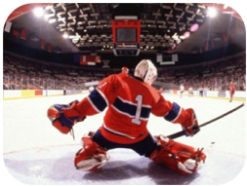
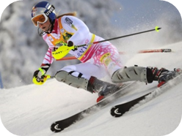
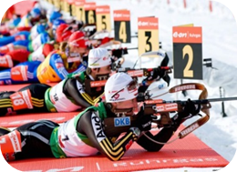
ФОРМАТ
Спорт/Информация/Жизнь 0 % музыки
«Спорт FM» – это самые свежие и актуальные новости (и не только спортивные), прямые трансляции главных спортивных событий, звезды и легенды спорта, аналитика от известных журналистов, радиошоу, программы о спорте, о жизни вокруг спорта, а также сюжеты о life-style.
«Спорт FM» – это сильные эмоции, позитивные поводы, пропаганда здорового образа жизни, яркие примеры для подражания.
СПОРТ ОЖИВАЕТ В ЭФИРЕ!

Slide 5
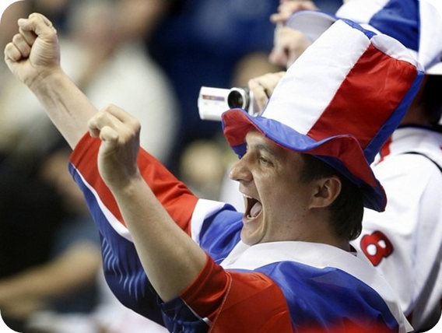
ЦЕЛЕВАЯ АУДИТОРИЯ
Возраст: 30-49 лет.
Средний возраст: 43 года
72 % — мужчины
Более 80 % аудитории с
высоким и средним уровнем дохода
Источник: Radio Index-Москва. Июнь-Август 2013. TNS

Slide 6
ПРЕИМУЩЕСТВА «СПОРТ FM»
Первая и единственная федеральная радиостанция, посвященная спорту.
Уникальный контент.
«Спорт FM» – это смесь из трех самых модных программных стратегий в мире: «РАДИО - КОМПАНЬОН», «РАДИО МНЕНИЙ», «РАДИО - ПРОВОКАТОР». Спорт, здоровый образ жизни – это мировой тренд, и мы находимся в контексте современных мировых тенденций.
Команда ведущих специалистов в области радиоиндустрии из США, Франции и России.
«Спорт FM» входит в состав радиохолдинга № 1 в России – ЕМГ.
ЕМГ – это огромный опыт, высокопрофессиональная команда, безупречная репутация стабильного и надежного партнера.
Поддержка на уровне власти:
Cотрудничество «Радио Спорт» с крупнейшими государственными спортивными организациями. «Спорт FM» — это продолжение государственной стратегии по развитию спортивной индустрии в нашей стране.
Уверенный список будущих рекламодателей:
Cпортивные федерации, комитеты, лиги, представители товаров повседневного спроса, широкий спектр рекламодателей, использующих спортивную тематику в стратегии продвижения собственных брендов, локальные спортивные организации, администрация города.

Slide 7
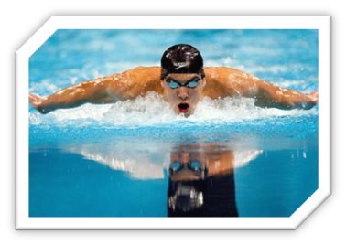
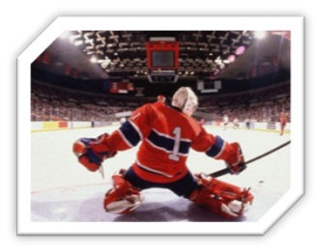
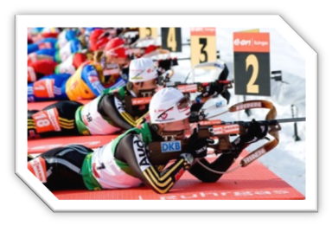
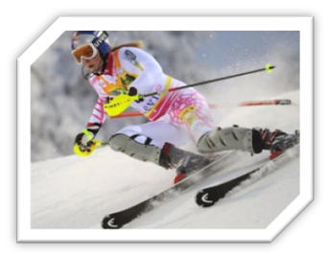
НАПОЛНЕНИЕ ЭФИРА

Slide 8
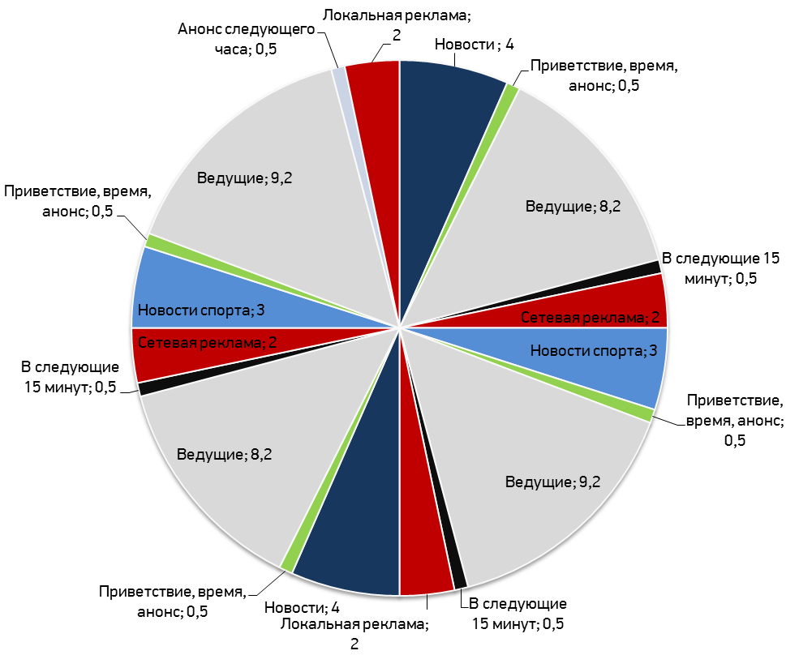
СТРУКТУРА ТИПОВОГО ЧАСА

Slide 9
ТЕКУЩИЙ ЭФИР
УТРЕННЕЕ ШОУ «ПИНГ-ПОНГ» Будни 9:00-13.00
Последние результаты, экспертные мнения, обзор прессы, разговоры за жизнь – кратко обо всем из мира спорта за четыре утренних часа.
«ЛИЧНЫЙ ЗАЧЕТ» Будни 13:00-15:00
Подробное обсуждение главных спортивных событий прошедшего дня с комментариями ведущих экспертов.
«ОСНОВНОЕ ВРЕМЯ» Будни 15:00-16:00
Профессионалы и мастера своего дела в студии «Спорт FM» отвечают на вопросы ведущего и слушателей.
«КОНФЛИКТ ИНТЕРЕСОВ» Будни 17:00-19:00
Противостояние ведущих по противоречивым вопросам о спорте и не только – столкновение взглядов, мнений, позиций и мировоззрений.
ВЕЧЕРНИЙ ИНФОКАНАЛ «TOP SPORT» Будни 21:00-23:30
Обсуждение главных спортивных событий дня!
«PRO ET CONTRA» Будни 19:00-21:00
Обсуждение злободневных спортивных тем, разговор о вещах спортивных и делах около-спортивных.
«ХОККЕЙНЫЙ ВЕЧЕР» Будни 23.30-00.00. Понедельник 01.00-02.00
Всё о хоккее.
«ЗА БОРТОМ» Суббота 00.00-02.00
Тайны кабинетов генеральных менеджеров, секреты хоккейных раздевалок, тренерские хитрости, воспоминания прославленных хоккеистов.
Notes:
*

Slide 10
ТЕКУЩИЙ ЭФИР
«АВТОМАКСИМУМ» Суббота 12.00-15.00
Самые актуальные новости авто мира.
«ЖИВОЙ СПОРТ» Суббота, воскресенье 15:00-01:00
Канал выходного дня с прямыми трансляциями и живыми комментариями.
«ДЕТСКИЙ СПОРТ» Воскресенье 11:00-11:30
Авторская программа Игоря Провольнева о детско-юношеском спорте.
«ДЕТСКАЯ ТРИБУНА» Воскресенье 11:30-12:00
Все самое интересное и захватывающее о мире детского и юношеского футбола.
«ДУШ ИЗ ШАМПАНСКОГО» Воскресенье 12:00-13:00
Биографическая программа о необычных судьбах интересных людей спорта, кино, шоу-бизнеса.
«В ЛОЖЕ «VIP»» Воскресенье 13:00-14:00
Беседы о спорте и жизни с известными людьми.
«ЛЮДИ СПОРТА» Воскресенье 14:00-15:00
Николай Валуев в студии «Спорт FM» беседует с первыми лицами и легендами российского спорта.
«ЦЕНТРАЛЬНЫЙ КОРТ» Воскресенье 01:00-02:00
Час о новостях тенниса.
Notes:
*

Slide 11
В ПЕРИОД ПРОВЕДЕНИЯ
XXII ОЛИМПИЙСКИХ ИГР
В СОЧИ 2014 Г.
В ЭФИРЕ СПОРТ FM

Slide 12
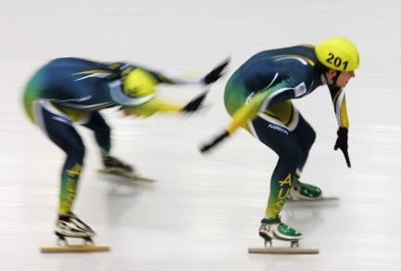
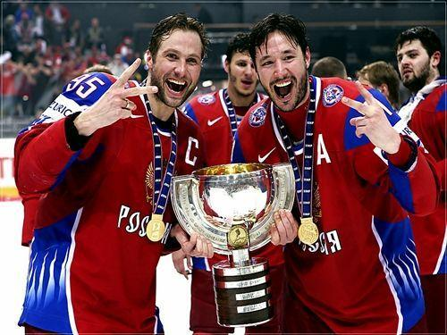
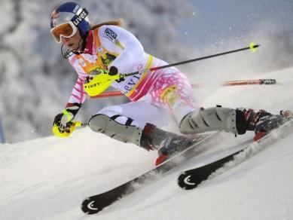
ОЛИМПИАДА В ЭФИРЕ
100% дневного эфира посвящено Олимпийским Играм в Сочи
Прямые трансляции.
Гости в студии.
Обзоры и аналитика.
Дневники соревнований.
Новости.
Конкурсы и интерактивные программы.

Slide 13
Благодарим за внимание!
Notes:
*

